Slide 1
Биология әлеміне саяхат
Биологиядан сыныптан тыс сабақ
6-9 сынып аралығында

Slide 2
Сабақтың мақсаты
Оқушылардың биология пәні бойынша білім деңгейлерін байқау, пәнге деген қызығушылығын арттырып, оларды ізденуге, алғырлыққа, тапқырлыққа баулу.

Slide 3
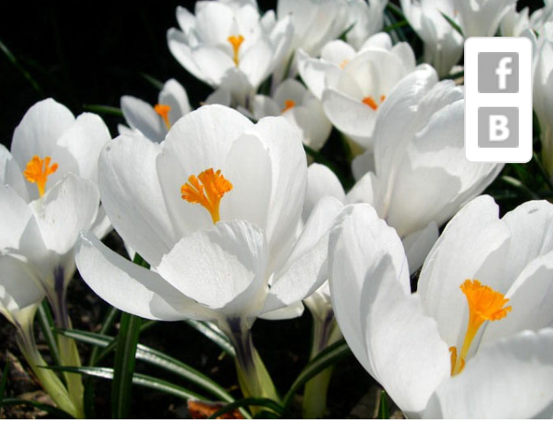
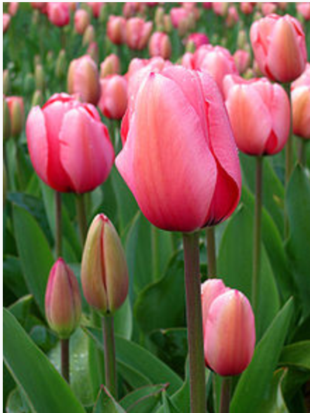
Бәйшешек және Қызғалдақ топтары

Slide 4
Сайыстың жоспары:
Кім білгір?
Жұмбақты кубиктер
Анықтама бюросы
Логикалық тапсырмалар
Ойлы болсаң-озып көр
Терминдер аукционы
Биологиялық эстафета
Жүректен жүрекке

Slide 5
«Кім білгір?»
Бұл кезеңде әр топқа сұрақ қойылады. Сұраққа топ бойынша жауап береді.

Slide 6
«Жұмбақты кубиктер»
Әр кубикте жазылған әріптерден құстардың аты шығатындай етіп суреттегі торкөздерді толтырыңдар.
Ол қай құстар?

Slide 7
Қ
А
Р
Б
А
Ш
Ү
З
Ш
И
К
А
А
У
А
О
Д
Қ
І
Д
Т
А
Қ
Қ
Ғ

Slide 8
Анықтама бюросы
Мысықтың баласы
Аққу төлі
Арыстан төлі
Түйе төлі
Жолбарыс төлі
Қаз төлі
Қой төлі
Түлкі төлі
Сиыр төлі
Ешкі төлі
Арқар баласы
Киік баласы
Суыр баласы
Елік төлі
Есек баласы
Бұғы баласы

Slide 9
Логикалық тапсырмалар
Шаштың ұшын қиғанда біз ауырсынуды сезбейміз, ал түбінен тартқанда ауырсынуды сеземіз? Мұны қалай түсіндіресіңдер?
Жауабы: шаштың ұшы өлі жасушадан, түбі тірі жасушадан тұрады.
Ішімдікті пайдаланған адам биіктен құлап кеткен жағдайда, ол адамның сүйегі сынбай аман қалуы мүмкін. Оны қалай түсіндіресіз?
Жауабы: Ішімдікті пайдаланған адамның бұлшықеттері босаңсиды, ми мен бұлшықеттің арасында байланыс болмайды, ол адам қауіпсіздікті сезінбейді.
Жас балалар күніне бірнеше рет құласа да сүйектері сынбауы мүмкін, ал егде адамдар сүрініп жығылған жағдайда сүйектері сол мезетте сынып жатады. Неліктен?
Жауабы: Жас балалар сүйегінің құрамында органикалық зат оссеиннің көбірек болуына байланысты, Органикалық заттар сүйекке иілгіштік және серпімділік, бейорганикалық заттар мықтылық пен сынғыштық қасиет береді.

Slide 10
Логикалық тапсырма
Адамның негізгі өмірлік бет алысын және оның өзіндік әрекетінің айырмашылығын сипаттайтын сапалы өзгешелік. Ол көп қаиеттің бірлігі, түрлі өзгешеліктің қосындысы, сонымен қатар адамды әр қырынан көрсететін қасиет, ол қан арқылы беріледі. Бұл қасиетті қалай атайды?
Жауабы: мінез
Бірінші қатарға бір-бірінен 2 метр қашықтыққа 112 ағаш отырғызылды.
Екінші қатарға бір-бірінен 1 метр қашықтыққа 222 ағаш отырғызылды.
Қай қатар ұзынырақ?
Жауабы: бірінші қатар
Кірпілер алмаға таласып жатыр. Оларға көмектесуге тиін келді. Тиін әр кірпіге бір алмадан берсе, бір алма артылып қалады. Ал әр кірпіге екі алмадан берсе, екі алма жетпей қалады. Неше кірпібар? Неше алма бар?
Жауабы: Үш кірпі, төрт алма

Slide 11
Ойлы болсаң-озып көр
Бұл кезеңде әр топқа жұмбақ жасырылады. Егер бір топ жауап бермесе, екінші топ жауап береді.

Slide 12
Терминдер аукционы
Цитология
Физиология
Бриология
Арахнология
Микология
Гельминтология
Орнитология
Ихтиология
Маммалогия
Ботаника
Энтомология
Эмбрионология
Микробиология
Генетика

Slide 13
Биологиялық эстафета
Бір оқушы(бірінші топтан) бір жемістің(өсімдік, жануар) атын айтса, келесі оқушы(екінші топтан) сол жемістің соңғы әріпінен басталатын екінші жеміс(өсімдік, жануар) атын айтуы керек.

Slide 14
Қорытынды Жүректен жүрекке
Екі топ бір-біріне жылы лебіздерін білдіріп, тілектер айтады.

Slide 15
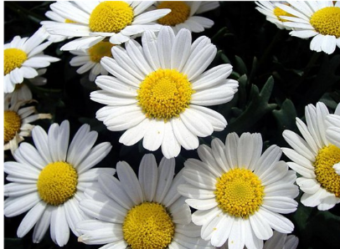
Назарларыңызға рахмет

